Slide 1










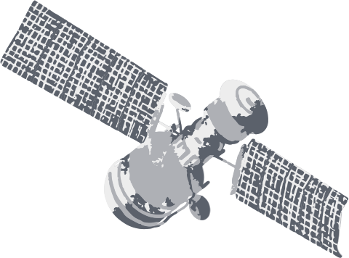


3
Le manuel d'observation des éclipses :
LEÇON
FAITS ET POINTS IMPORTANTS SUR L'ÉCLIPSE
3
LEÇON COURS

Slide 2



Bonjour, explorateurs et exploratrices de l'espace !
À propos de la NASA
L'Administration nationale de l'aéronautique et de l'espace(NASA) est le programme spatial civil américain et le leader mondial de l'exploration spatiale.
La NASA étudie la Terre et son climat, ainsi que le Soleil, le système solaire et au-delà. Elle effectue des recherches, des essais, développe et finance des technologies spatiales qui permettront de futures explorations et favoriseront la vie sur Terre.

Slide 3
12
Une estimation de la durée de l'activité.
Parcourir la leçon
MINUTES
Il est temps de faire une pause et de discuter avec la classe.
DISCUSSION DE GROUPE
Repère ces badges tout au long de la leçon et utilise-les comme ton guide d'apprentissage afin de t'assurer que tu disposes du temps nécessaire pour apprendre, discuter, mettre en pratique et évaluer tes nouvelles connaissances.
Mets tes connaissances acquises en pratique dans le monde réel.
TEMPS DE PRATIQUE

Slide 4



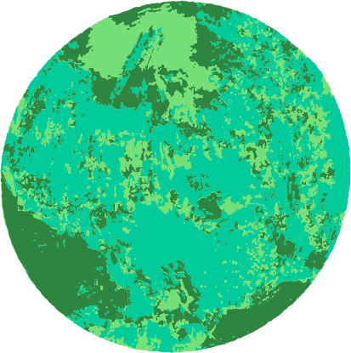



Dans cette session, tu vas...
1
2
3
savoir pourquoi nous observons les éclipses solaires et lunaires
découvrir ce que nous pouvons apprendre des éclipses
tout savoir sur les différentes éclipses

Slide 5
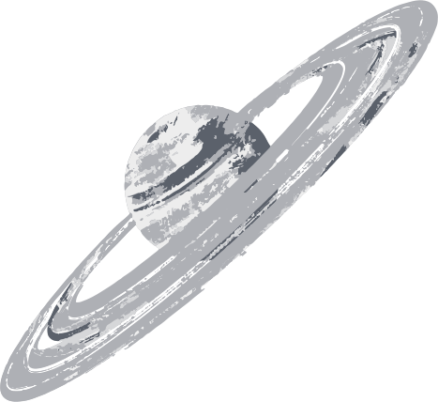


Accroche-toi,
nous sommes sur
le point de décoller !

Slide 6




POURQUOI OBSERVONS-NOUS LES ÉCLIPSES ?

Slide 7
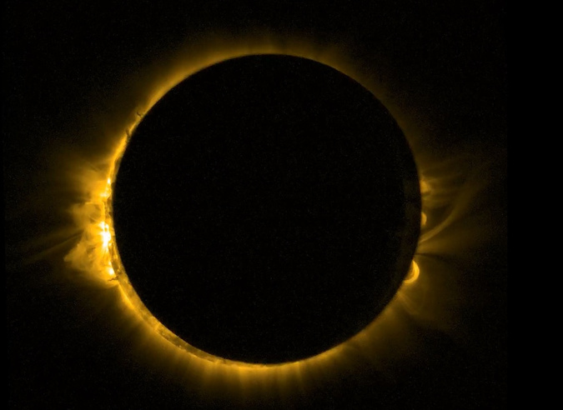
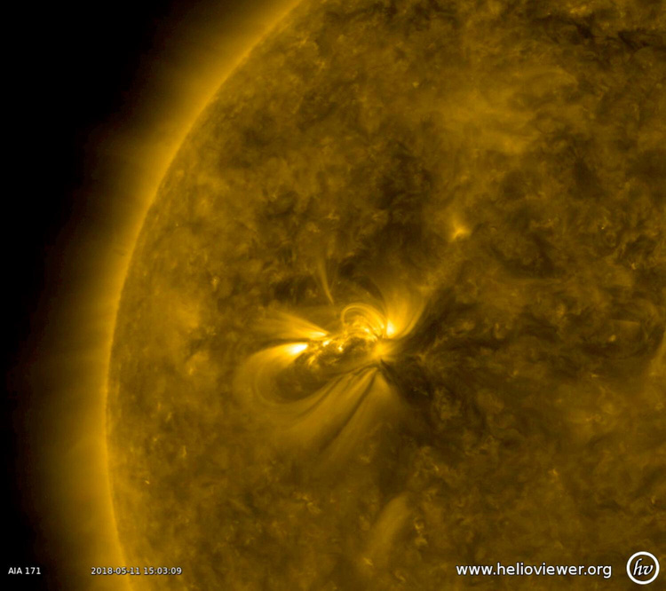
Les raisons pour lesquelles les scientifiques observent les éclipses solaires
Les scientifiques étudient la couronne, une partie de l'atmosphère du Soleil, pendant les éclipses solaires totales pour apprendre comment la chaleur et l'énergie du Soleil se déplacent dans l'espace et leurs effets sur la Terre.
Les éclipses solaires totales sont particulièrement importantes parce qu'elles permettent aux scientifiques de voir la couronne qui est trop faible pour être vue, sauf lorsque la lumière vive du Soleil est occultée.
Le Soleil est une grande étoile qui nous donne de la lumière et de la chaleur. Il envoie également quelque chose qu'on appelle « vent solaire » qui peut affecter notre technologie (comme les téléphones et les ordinateurs) et les personnes qui vont dans l'espace.
Les scientifiques veulent savoir ce qui provoque le vent solaire pour être prêts à faire face à tous les problèmes qu'il pourrait causer.
1
2
Crédit photo : NASA/ESA/Proba-2
Crédit photo : NASA/GSFC/Observatoire de la dynamique solaire

Slide 8
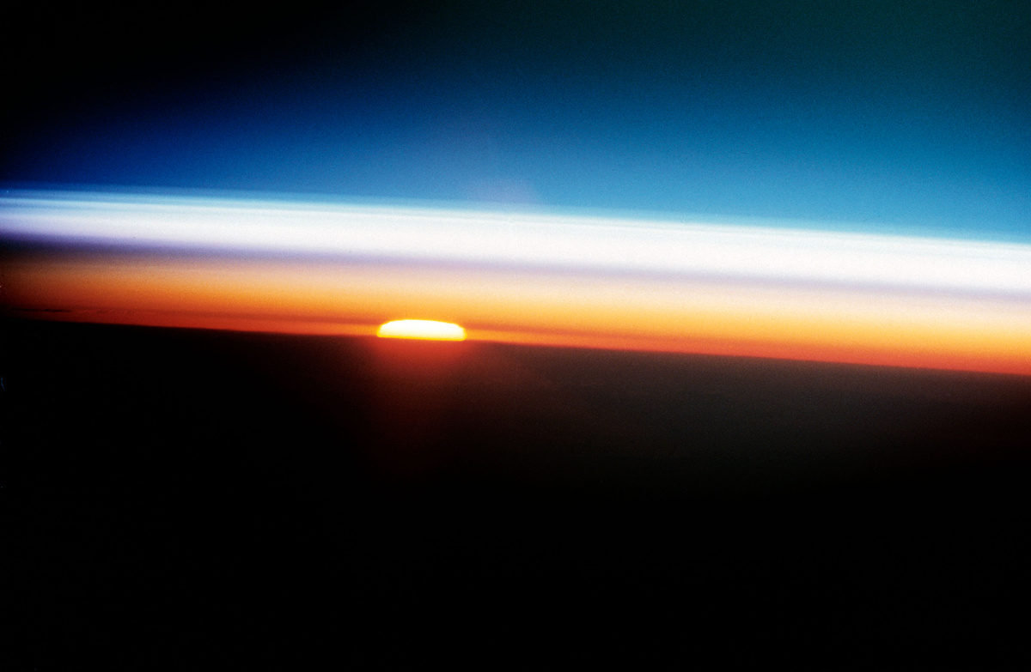
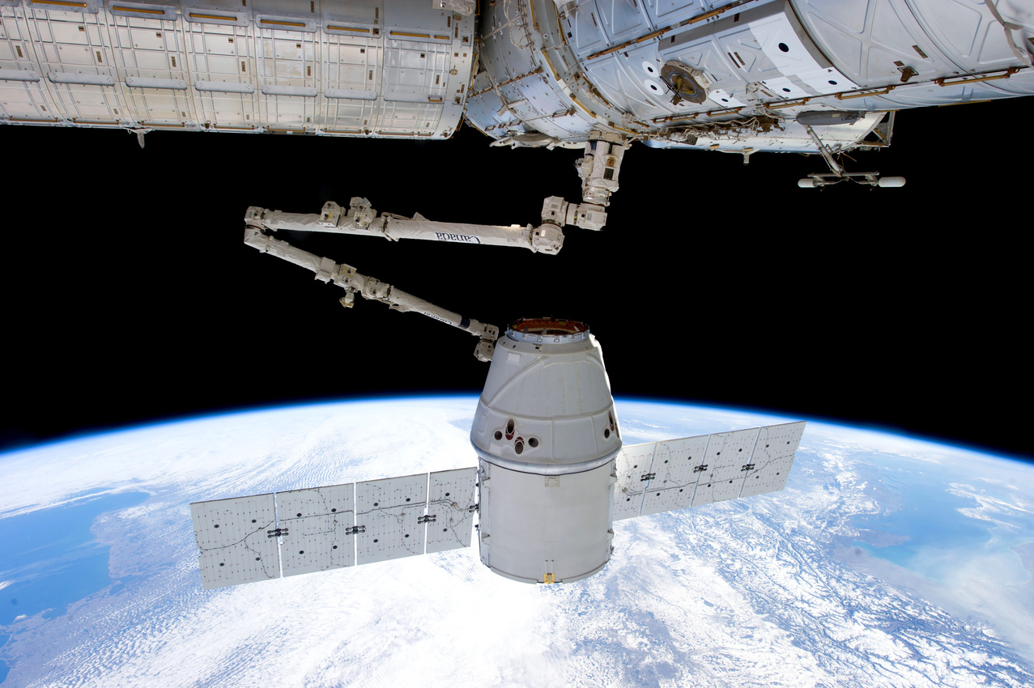
Les raisons pour lesquelles les scientifiques observent les éclipses solaires
Pendant une éclipse solaire, les scientifiques peuvent étudier l'atmosphère de la Terre d'une manière particulière parce que seule une petite partie est occultée par la Lune.
Les scientifiques utilisent des instruments appelés des coronographes pour bloquer la lumière du Soleil comme lorsqu'une éclipse totale se produit, mais les instruments ont toujours du mal à révéler la région de la couronne la plus proche du Soleil, où de nombreux processus importants se produisent.
L'étude de l'éclipse solaire aide les scientifiques à en apprendre davantage sur l'ionosphère, qui est une couche de matières chargées créées par l'énergie solaire.
Les changements dans l'ionosphère peuvent avoir des impacts importants sur la technologie et les systèmes de communication, et ils sont importants pour de nombreuses choses comme les satellites et le GPS.
3
4
Crédit photo : NASA/JSC

Slide 9


Un peu d'histoire : Pourquoi la NASA observe-t-elle les éclipses lunaires ?
  Il y a des centaines d'années, lorsque les gens ont observé la Lune pendant une éclipse, ils ont vu l'ombre de la Terre sur la Lune et ont découvert que la Terre est ronde. Même après toutes ces années, les scientifiques en apprennent toujours sur la Lune grâce aux éclipses lunaires.
  En décembre 2011, la sonde Lunar Reconnaissance Orbiter de la NASA a recueilli des données sur la rapidité avec laquelle la face de la Lune (celle que l'on voit toujours de la Terre) se refroidit pendant une éclipse lunaire. La NASA peut apprendre la composition de la surface lunaire à partir de ces données. Si une zone de la surface de la Lune est plate, elle refroidira rapidement. Les scientifiques utilisent ces données pour savoir quelles zones de la Lune sont rugueuses avec des rochers et quelles zones sont plates.

Slide 10

Prédire les éclipses
1
Pour comprendre comment la Terre et la Lune gravitent autour du Soleil, les scientifiques doivent comprendre comment leurs formes et leurs mouvements s'influencent mutuellement. Ils utilisent la gravité pour comprendre comment tout s'imbrique.
2
En utilisant les mathématiques, ils comprennent comment les choses se déplacent dans l'espace. Ils tiennent également compte de la taille des corps célestes et du fait que ce ne sont pas des cercles parfaits.
3
Les scientifiques transforment ensuite les positions et les vitesses actuelles de la Terre et de la Lune en équations complexes.
4
Ils programment un ordinateur pour comprendre où se trouvent la Lune et le Soleil lorsque nous levons les yeux de la Terre. Pour ce faire, ils font réfléchir l'ordinateur sur le temps et sur la façon dont les choses avancent ou reculent. Cela les aide à déterminer où se trouvent la Lune et le Soleil dans le ciel l'un par rapport à l'autre.
5
Les éclipses sont des arrangements spécifiques du Soleil, de la Lune et de la Terre qui peuvent être identifiés par l'ordinateur - il est très doué pour les prédire ! Il peut même te dire exactement quand une éclipse commencera et se terminera, même si c'est dans des centaines d'années !

Slide 11



QUE POUVONS-NOUS APPRENDRE DES ÉCLIPSES ?

Slide 12

DISCUSSION DE GROUPE
Il est temps de faire des révélations sur le cosmos !
Partage une super découverte que tu as faite en étudiant les éclipses !

Slide 13
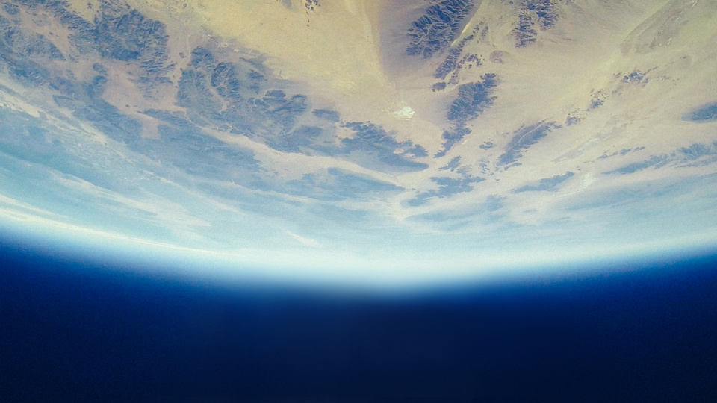
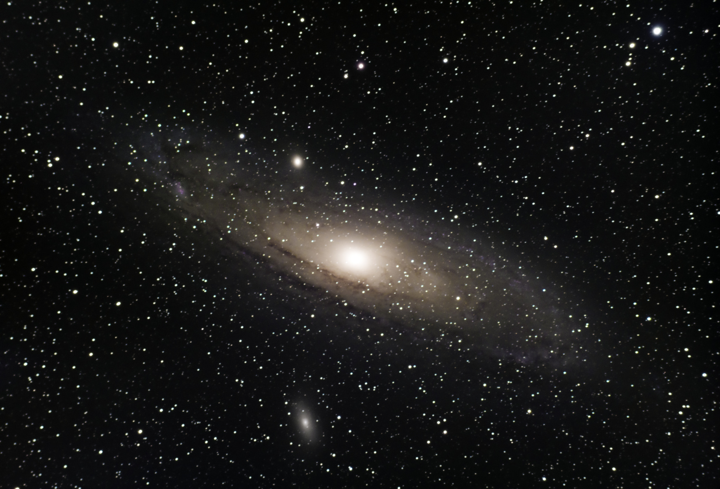
Les leçons que nous pouvons tirer des éclipses selon la NASA
Les scientifiques aiment observer les éclipses solaires parce qu'ils peuvent apprendre de nouvelles choses sur l'air qui entoure notre planète, qui s'appelle l'atmosphère.
Pendant une éclipse solaire, l'air n'est pas le même que d'habitude et l'étudier est passionnant !
Les éclipses ont aidé les scientifiques à en apprendre davantage sur le fonctionnement de l'espace.
Elles ont même prouvé la théorie de la relativité d'Einstein, une idée sur la mobilité des objets dans l'espace. Ils ont également utilisé les éclipses pour faire une carte du Soleil et des liens avec d'autres objets dans l'espace.
1
2

Slide 14
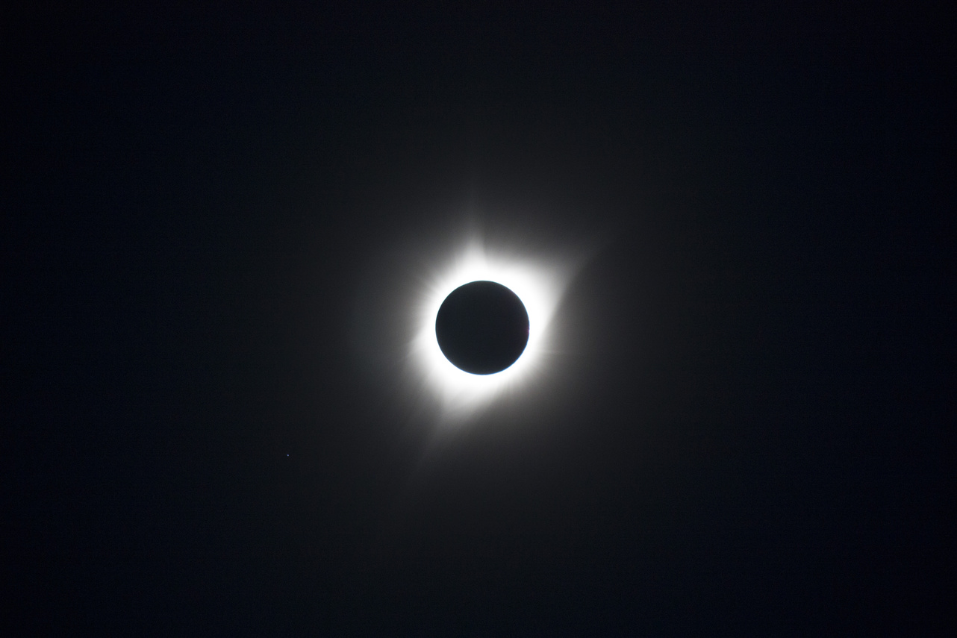
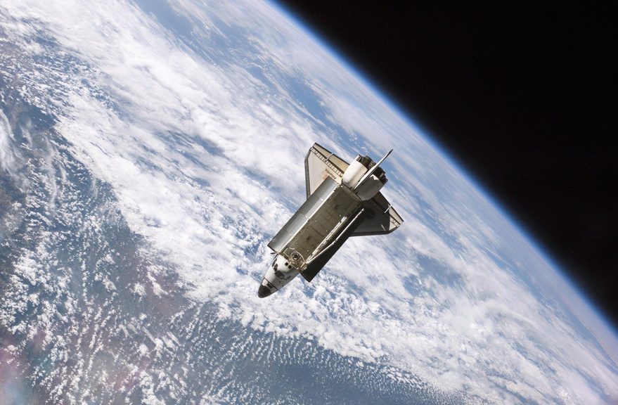
Les leçons que nous pouvons tirer des éclipses selon la NASA
Les éclipses sont un type de transit spécial, où un objet astronomique en masque un autre.
La NASA utilise des transits pour étudier les exoplanètes, des planètes en dehors du système solaire, en contournant des étoiles lointaines.
Les éclipses peuvent nous aider à mieux comprendre l'ionosphère de la Terre.
Nous devons absolument les comprendre parce que de nombreuses choses dans l'espace en dépendent, comme les satellites et les signaux qui nous aident à communiquer entre nous. Lorsque l'ionosphère change, cela peut abîmer notre technologie et nos appareils de communication.
1
3
4
Crédit photo : NASA/David Cantillo

Slide 15
QU'EST-CE QU'UNE IONOSPHÈRE ?

Slide 16


L'ionosphère est le point de rencontre entre l'atmosphère terrestre et l'espace.
L'ionosphère
L'exosphère
La thermosphère
La mésosphère
Elle forme la frontière entre la basse atmosphère de la Terre, où nous vivons et respirons, et le vide de l'espace. Ici, le Soleil agit comme un poêle géant qui chauffe les gaz jusqu'à ce qu'ils perdent une partie de leurs minuscules particules. Cela crée un grand bassin de matières chargées qui se déplacent beaucoup et qui provoquent des changements permanents.
L'ionosphère devient de plus en plus petite selon la quantité d'énergie qu'elle reçoit du Soleil. Pour cette raison, l'ionosphère change du côté jour de la Terre au côté nuit. L'ionosphère joue un rôle important dans l'étude des éclipses.
La stratosphère
La troposphère

Slide 17
QUAND ET OÙ VOIR LES PROCHAINES ÉCLIPSES SOLAIRES ?

Slide 18
Calendrier des éclipses 2023 et 2024
Le 20 avril 2023
Le 14 octobre 2023
Le 8 avril 2024
Le 2 octobre 2024
Éclipse solaire hybride
Éclipse solaire annulaire
Éclipse solaire totale
Éclipse solaire annulaire
  Éclipse totale visible : en Australie et en Asie du Sud-Ouest
  Éclipse annulaire visible : sur l'océan Pacifique et l'océan Indien
  Éclipse partielle visible : en Australie, en Asie du Sud-Ouest et en Antarctique
  Éclipse annulaire visible : en Amérique du Nord, en Amérique centrale et en Amérique du Sud
  Éclipse partielle visible : en Afrique, en Amérique du Nord, en Amérique du Sud, sur l'océan Pacifique, l'océan Atlantique et l'océan Arctique
  Éclipse totale visible : en Amérique du Nord
  Éclipse partielle visible : en Amérique du Nord, en Amérique centrale, en Amérique du Sud, en Europe, sur l'océan Pacifique, l'océan Atlantique et l'océan Arctique
  Éclipse annulaire visible : en Amérique du Sud
  Éclipse partielle visible : en Amérique du Sud, en Antarctique, sur l'océan Pacifique, l'océan Atlantique et en Amérique du Nord

Slide 19


Calendrier des éclipses 2025 et 2026
Le 29 mars 2025
Le 21 septembre 2025
Le 17 février 2026
Le 12 août 2026
Éclipse solaire partielle
Éclipse solaire partielle
Éclipse solaire annulaire
Éclipse solaire totale
  Éclipse partielle visible : en Afrique du Nord-Est, en Europe et au nord de la Russie
  Éclipse partielle visible : sur l'océan Pacifique Sud, en Nouvelle-Zélande et en Antarctique
  Éclipse annulaire visible : en Antarctique
  Éclipse annulaire visible : en Amérique du Sud
  Éclipse totale visible : en Arctique, au Groenland, en Islande et en Espagne

Slide 20
Calendrier des éclipses 2027 et 2028
Le 6 février 2027
Le 2 août 2027
Le 26 janvier 2028
Le 22 juillet 2028
Éclipse solaire annulaire
Éclipse solaire totale
Éclipse solaire annulaire
Éclipse solaire totale
  Éclipse annulaire visible : au Chili, en Argentine et sur l'Atlantique
  Éclipse totale visible : au Maroc, en Espagne, en Algérie, en Libye, en Égypte, en Arabie saoudite, au Yémen et en Somalie
  Éclipse annulaire visible : en Équateur, au Pérou, au Brésil, au Suriname, en Espagne et au Portugal
  Éclipse totale visible : en Australie et en Nouvelle-Zélande

Slide 21
Calendrier des éclipses en 2029
Le 14 janvier 2029
Le 12 juin 2029
Le 11 juillet 2029
Le 5 décembre 2029
Éclipse solaire partielle
Éclipse solaire partielle
Éclipse solaire partielle
Éclipse solaire partielle
  Éclipse partielle visible : en Amérique du Nord et en Amérique centrale
  Éclipse partielle visible : en Arctique, en Scandinavie, en Alaska, en Asie du Nord et au Canada
  Éclipse partielle visible : au Chili et en Argentine du Sud
  Éclipse partielle visible : en Argentine du Sud, au Chili et en Antarctique

Slide 22
Calendrier des éclipses en 2030
Le 1er juin 2023
Le 25 novembre 2030
Éclipse solaire annulaire
  Éclipse annulaire visible : en Algérie, en Tunisie, en Grèce, en Turquie, en Russie, en Chine du Nord et au Japon
Éclipse solaire totale
  Éclipse totale visible : au Botswana, en Afrique du Sud et en Australie

Slide 23

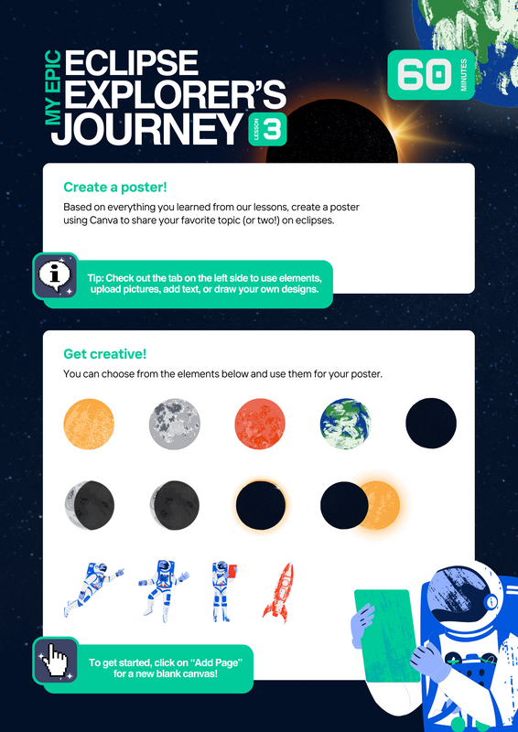



Montre ce que tu connais sur les éclipses et fais preuve de créativité avec ton savoir-faire cosmique !
60
MINUTES
Expédition à la maison
Amuse-toi bien chez toi et fais cette activité dans ton propre espace.
Clique sur « Mon parcours d'exploration des éclipses épiques » dans la playlist pour commencer la prochaine activité.

Slide 24

COMMENT PARTICIPER À DES ÉVÉNEMENTS SUR LES ÉCLIPSES ?

Slide 25



Implique ta communauté lors d'événements sur les éclipses !
1
2
REGARDE
ORGANISE
  les émissions et la diffusion en direct de la NASA.
des activités d'engagement sur les éclipses avec ta famille ou tes groupes communautaires.
Voici comment persuader ta famille et tes amis de te rejoindre pour assister à cet événement céleste impressionnant :
3
4
PARTICIPE
PARTAGE
  à un projet de science citoyenne avec la NASA.
  les informations sur la sécurité et l'enthousiasme autour des éclipses !

Slide 26

Points à retenir
1
2
3
Les éclipses sont une merveille naturelle qui se produit et se produira encore dans les années à venir. Sois toujours prêt(e) à les observer en toute sécurité, où que tu sois dans le monde.
Observer l'éclipse peut nous aider à en apprendre plus sur notre étoile la plus proche, le Soleil, et ses interactions avec la Terre.
Les éclipses donnent un aperçu de l'ionosphère terrestre, qui affecte notre technologie et nos systèmes de communication.

Slide 27



C'est la fin de
la 3e leçon !
Félicitations pour avoir terminé le parcours d'exploration d'éclipses.

Slide 28
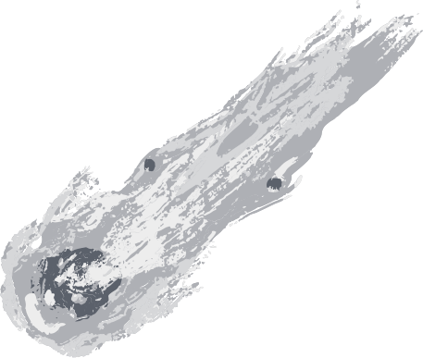



Mission accomplie !
À bientôt !

